Slide 1

이 콘텐츠는 2023년 전문대학 혁신사업에 의하여 개발되었음
생활 속 E S G
조동인 〮 현승권
(인하공업전문대학)

Slide 2
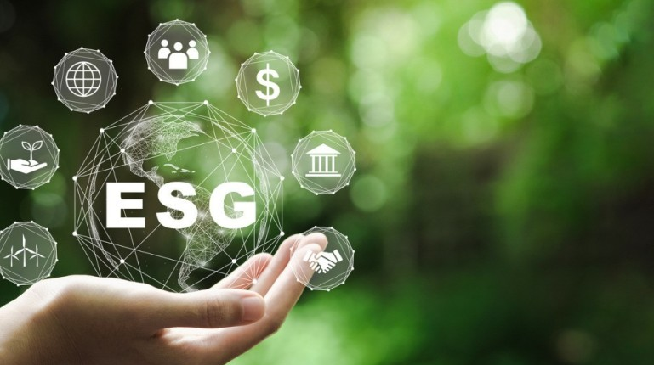
1장: ESG의 정의와
생활 속 ESG

Slide 3
학 습 목 표
1. ESG의 정의를 이해한다.
2. ESG의 개념을 이해한다.
3. EU의 ESG를 이해한다.
4. 생활 속 ESG를 이해한다.

Slide 4
CONTENTS
1. ESG의 정의
2. ESG의 개념
3. EU의 ESG
4. 생활 속 ESG

Slide 5
1. ESG의 정의

Slide 6
1-1. ESG의 정의
ESG란 ?
ESG는 Environmental, Social, Governance의 약자로 날로 악화되는 지구 환경을 살리고 사회적 약자를 배려하며 사회에 기여하고 투명한 경영 환경을 조성하여 지속 가능한 기업으로 나아가자는 캠페인을 말함.
ESG 개념 대두 배경: 2007년 UN에서 PRI (Principles for Responsible Investment: 책임 투자를 위한 원칙) 회의에서 대두되었으며 기업의 이윤 추구와 같은 재무적 지표가 아닌 비 재무적 지표의 중요성을 강조함.
ESG는 기업의 비 재무적 요소인 환경(Environmental). 사회(Social). 지배구조(Governance)를 뜻하는 말
(출처:두산 백과)
What is environmental, social and governance (ESG)?
Environmental, social and governance (ESG) is a framework used to assess an organization's business practices and performance on various sustainability and ethical issues(기업의 다양한 지속가능성과 윤리적 문제에 대한 실천과 업적 수행을 평가하는 데 쓰이는 틀) (출처: Techtarget, Google)

Slide 7
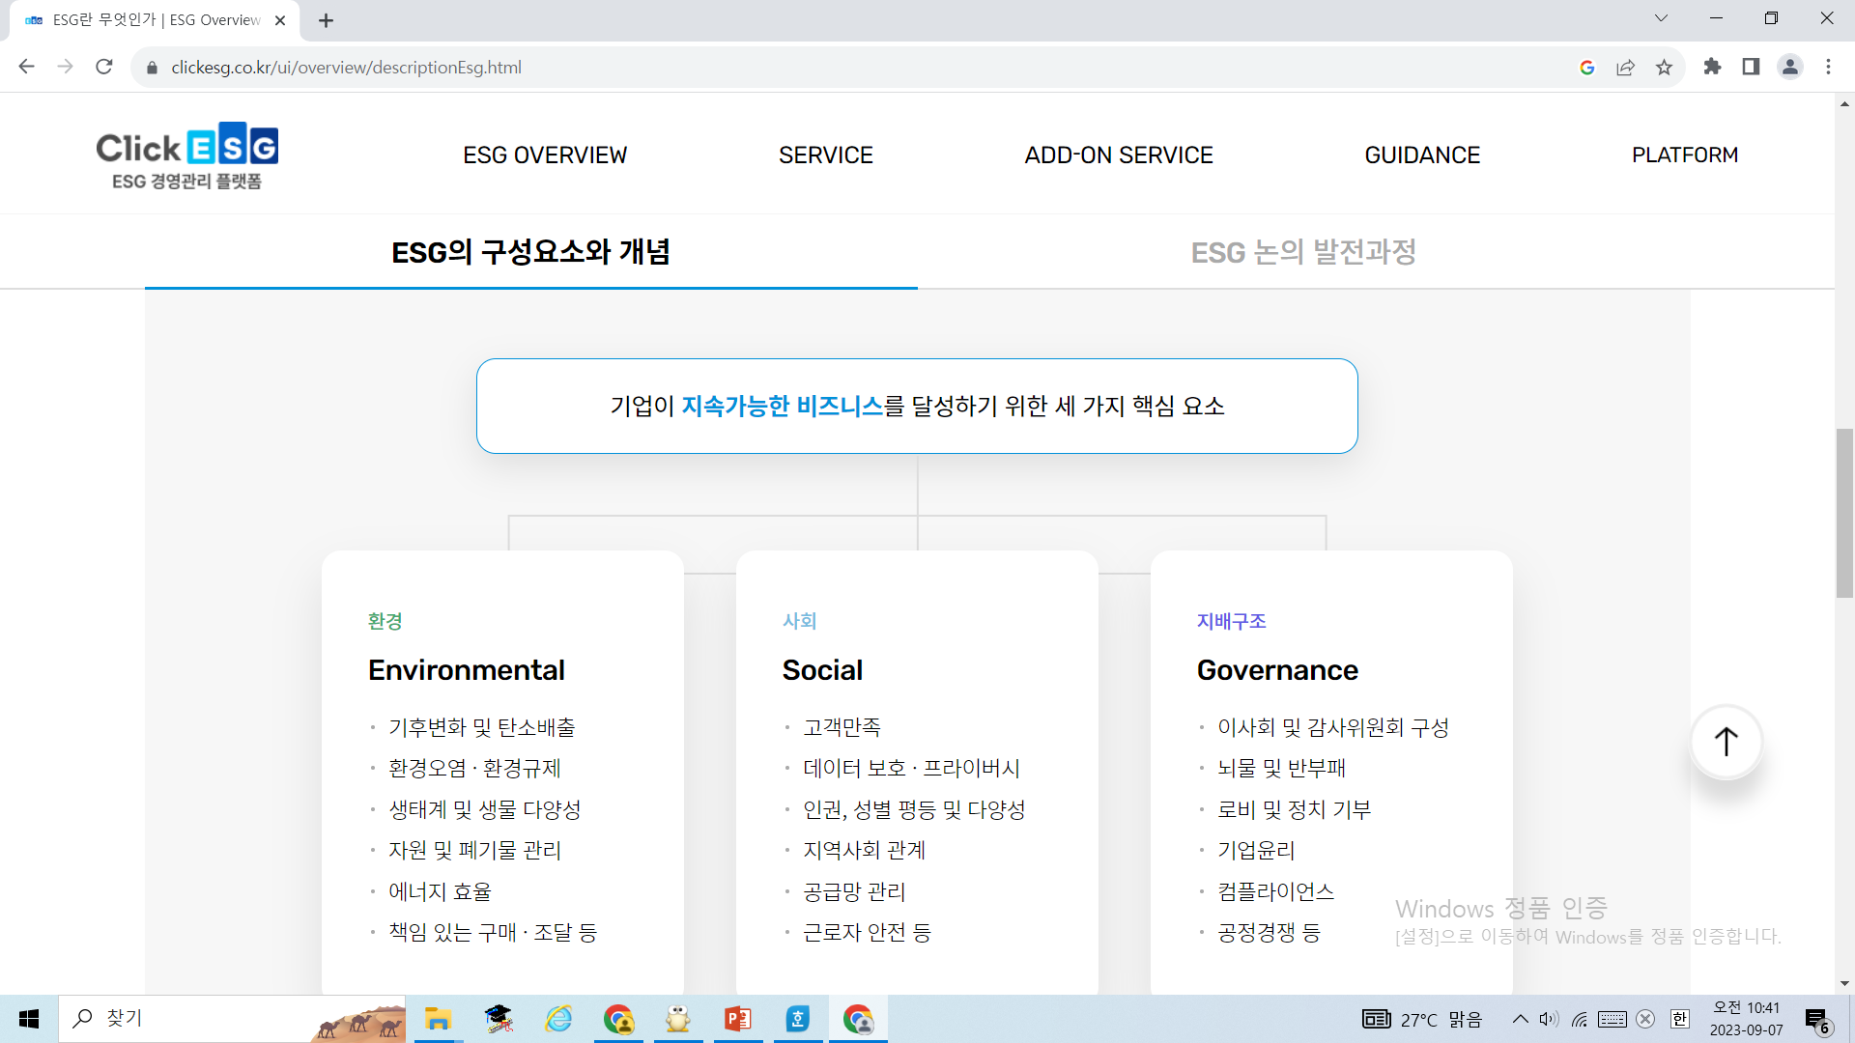
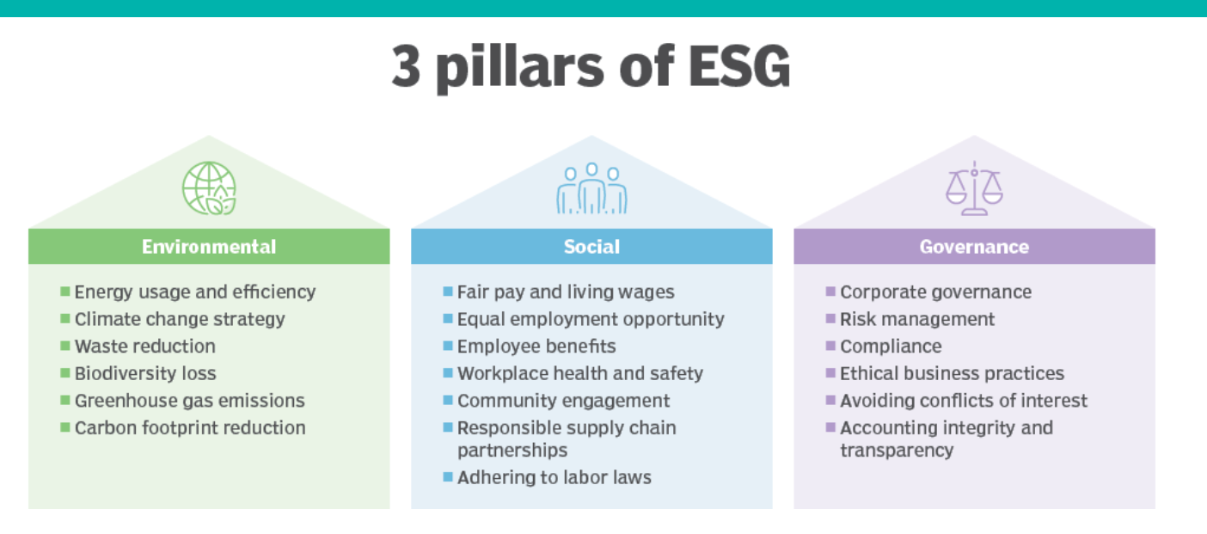
1-2. ESG 정의 부연 설명
ESG에 대한 부연 설명 1(ESG 경영 관리 플랫폼, Whatis.com)
ESG의 구성요소와 개념 (출처: ESG 경영관리 플랫폼)
ESG의 세가지 기둥(출처: Whatis.com)

Slide 8
2. ESG의 개념

Slide 9
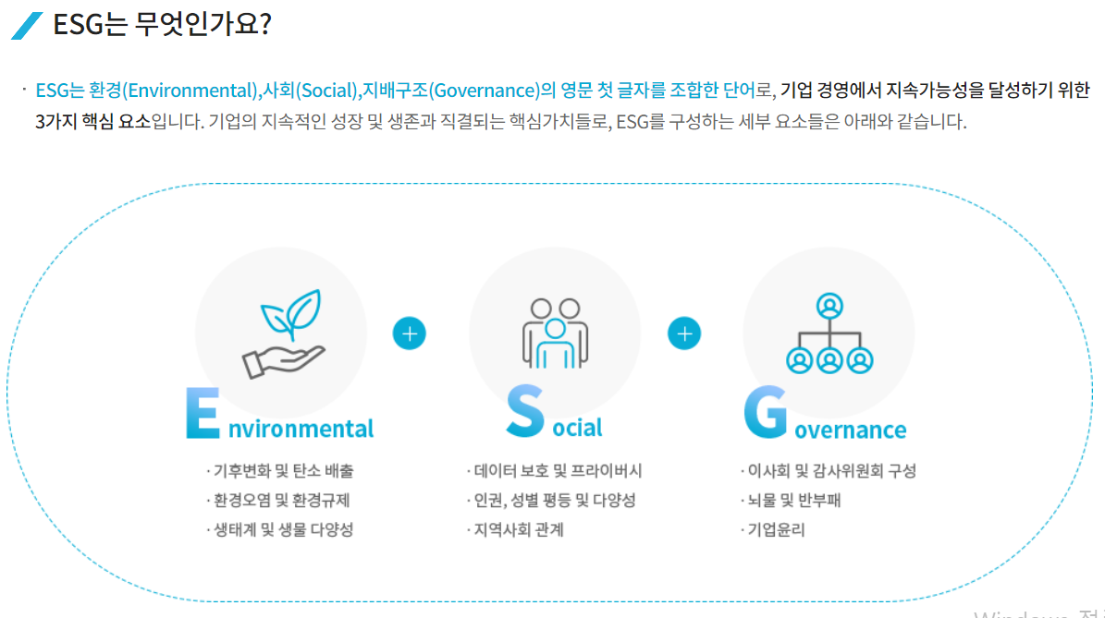
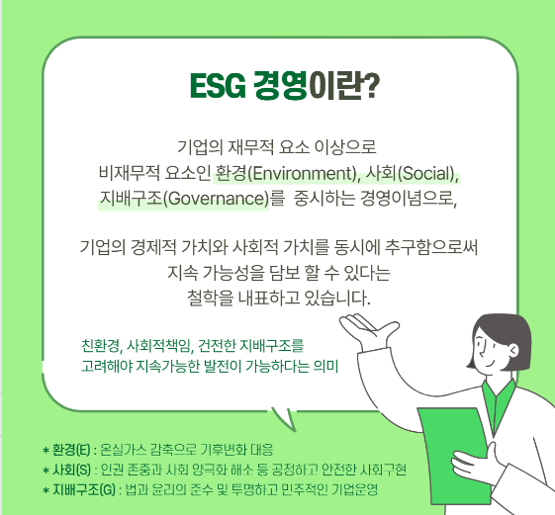
2-1. ESG 개념 1
ESG에 대한 부연 설명 2 (동국시스템즈, ESG KRX)
ESG는 무엇인가요? (출처: KRX ESG 포털
http://esg.krx.co.kr )
ESG 경영이란? (출처: 동국 시스템즈)

Slide 10
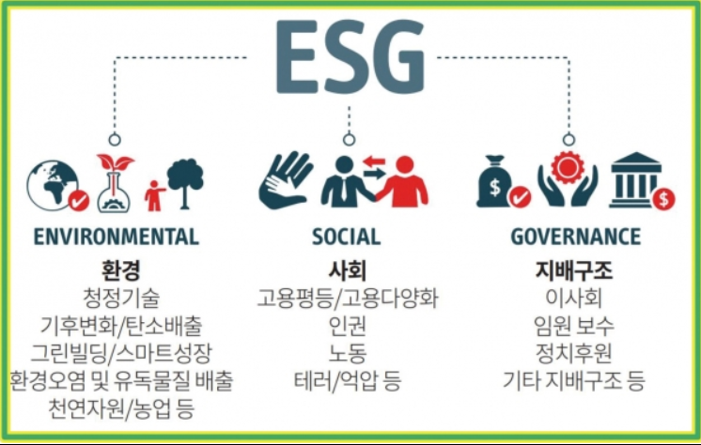
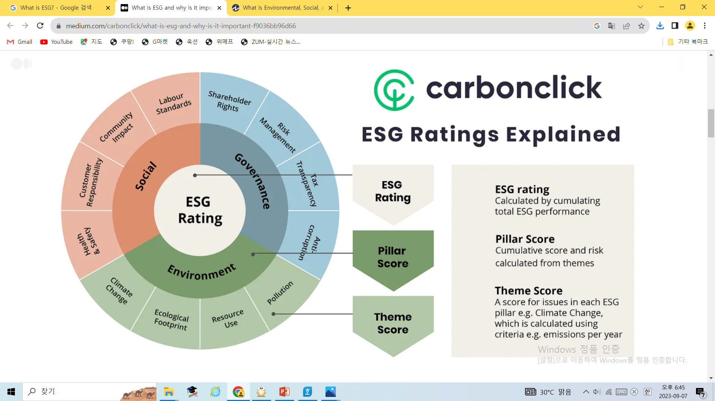
2-2. ESG 개념 2
ESG에 대한 환경부 및 Carbonclik 해설 (환경부, Carbonclik)
환경부의 ESG 코스닥 기업 지원 (출처: 녹색신문 23년2월 7일 기사 )
What is ESG? (출처: http://medium.com/carbonclik/what-is-esg-and-why-is-it-important )

Slide 11
3. EU의 ESG의 개념

Slide 12
3-1. ESG의 중요성
정부에서도 ESG는 중요하다.
정부가 공공기관 통합공시제도를 ESG(환경·사회책무·기업지배구조)를 강화하는 방향으로 전면 개편했다. 이에 따라 공공기관 평가 때도 ESG가 중점적으로 반영된다. 정부는 현재 '일반현황, 기관운영, 주요사업 및 경영성과, 대내외 평가, 정보공개' 등 5개로 나뉜 대항목을 '기관운영, ESG 운영, 경영성과, 대내외 평가' 4개 대분류로 바꾼다.
(출처 : ESG경제 http://www.esgeconomy.com 2023년 2월 5일 기사: 기획재정부 발표 일부 발췌함)
2. ESG는 세계적인 흐름이고 대한민국은 경제 규모 10위에 달하는 국가로서 시대적 흐름에 편승하고 민간 기업의 ESG 경영을 확대 하고 또한 ESG 경영을 유도하고자 정부 산하 기관부터 ESG 관련 정보 공시 및 규정 정비를 요구해왔으며 국민연금은 2015년 국민 연금법 개정을 통해 제 102호 4항에 ESG를 고려하여 기금을 운영할 수 있다는 내용이 개정되었다. (실전 ESG 경영, 매일경제 신문사).

Slide 13
3-2. ESG 관련 주요 사항 및 단체
ESG 관련 주요 사항 및 단체
단체명 또는 주요사항 | 형태 | 성격과 활동
UN 세계환경환경 개발 위원회 | UN 산하 단체 | ㆍ범 세계적인 단위의 환경 문제 논의 및 개선을 위해서 노력하는 UN 산하 단체임.
UN Global Compact | UN 산하 단체 | ㆍ인권(Human Rights), 노동(Labour), 환경 (Environment), 반부패(Anti-Corruption)의 4개 범주 강조함.
PRI (Principles for Responsible Investment) | UN 총회 | ㆍ2007년 UN 총회에서 코피아난 사무총장이 기업, 특히 금융 회사의 책임 투자 원칙을 강조함.
1983년 지구 환경 보존의 심각성을 전 지구적인 차원에서 공통으로 해결하고자 UN 세계 환경 개발 위원회 ( WCED: World Commission on Environment and Development) 가 발족하였으며 ESG의 주요 개념은 UN Global Compact의 활동과 내용이 많은 영향을 끼쳤다. 그리고 2007년 코피아난 사무총장의 PRI에 기반한 책임 투자의 원칙도 ESG의 태동에 영향을 미쳤다.

Slide 14
3-3. EU의 ESG
EU는 유럽의 선진국들이 주축이 된 만큼 활발하게 ESG 관련한 입법 활동을
벌이고 있으며 EU에서 다루는 주요한 내용은 다음의 5가지이다.
녹색분류체계 규정 Taxanomy
지속가능 금융공시 규정
SFRD
기업 지속 가능 공시 규정
CSRD
인 권 및 환 경 에 대 한 기 업 실 사 규정
E U 탄 소 감 축 입 법
EU의 녹색분류체계 규정(Taxonomy Regulation)은
2020년 7월에 발효됨
(한상범외, 글로벌 ESG동향 및 국가의 전략적 역할, p 81).
.
지속가능금융 공시 규제(SFRD: Sustainable Finance Disclosure Regulation)는
EU 소재 금융기관이 투자
또는 금융상품 판매시
지속가능성을 어떻게
고려하는지에 대해 공시함
( 한상범외, 글로벌 ESG 동향
및 국가의 전략적 역할, p82).
기업지속가능성 공시 지침은(CSRD: Corporate sustainability Reporting Directive) 2014년 10월 제정된 기업의 ‘비재무적 정보 공시 지침(NFRD: Non-Financial Reporting Directive)을 주축으로 함( 한상범외, 글로벌 ESG 동향 및 국가의 전략적 역할, p85).
인권 및 환경에 대한 기업실사 제도(EU System of Due Diligence for Supply Chains)를 말함(한상범외, 글로벌 ESG 동향 및 국가의 전략적 역할, p87)
2050년까지 탄소중립 목표 달성을 위한 것으로 일명 ‘Fit for 55’라고도 하는 포괄적 탄소감축 입법안을 말함(한상범외, 글로벌 ESG 동향 및 국가의 전략적 역할, p88)

Slide 15
1>녹색 분류 체계(Taxanomy Regulation)
환경 관점에서 정리함
EU의 녹색분류체계 규정(Taxonomy Regulation)55)은 2020년 7월에 발효되었으며,
환경 관점에서 지속가능한 경제활동이 무엇인지 분류하고 판별하는 수단으로 활용하고자 세계 최초로 제정됨( 한상범외, 글로벌 ESG 동향 및 국가의 전략적 역할, p 81).

Slide 16
2>지속 가능 금융 공시 규정(SFRD)
금융 관점에서 정리함
지속가능금융 공시 규제(SFRD: Sustainable Finance Disclosure Regulation)는 EU 소재 금융기관이 투자 또는 금융상품 판매시 지속가능성을 어떻게 고려하는지에 대한 정보를 공개하도록 의무화하는 규정으로 2021년 3월 10일에 1단계가 발표됨( 한상범외, 글로벌 ESG 동향 및 국가의 전략적 역할, p82).

Slide 17
3>기업 지속가능 공시 규정(CSRD)
기업의 관점에서 정리함
기업지속가능성 공시 지침은(CSRD: Corporate Sustainability Reporting Directive)
2014년 10월 제정된 기업의 ‘비재무적 정보 공시 지침(NFRD: Non-Financial Reporting Directive)을
주축으로 하여 개정된 것이다. NFRD는 EU 소재 대기업을 대상으로 환경, 사회적 책임, 인권, 반부패,
이사회의 다양성 등 비재무적 정보에 대하여 그 투명성과 비교가능성 제고를 위해 제정됨( 한상범외, 글로벌 ESG 동향 및 국가의 전략적 역할, p 85).

Slide 18
4>인권 및 환경에 대한 기업 실사(Due Diligence)
인권 및 환경 관점에서 정리함
인권 및 환경에 대한 기업실사 제도(EU System of Due Diligence for Supply Chains) 는 기업의 자사 사업장 및 공급망 전체에서 인권보호와 환경 위험 등에 대해 실사하는 제도이다. EU 의회는 2020년 11월 이를 의무화하는 방안을 처음 발표하였으며 법사위원회의 권고안을 토대로 만든 기업실사 지침안을 2021년 3월 10일 의결함 ( 한상범외, 글로벌 ESG 동향 및 국가의 전략적 역할, p 87).
<기업실사 지침안의 주요 내용 >
∙ 기업의 자사 사업장과 공급망 전 과정에서 인권과 환경 등을 침해하는 활동
여부의 확인(identify), 보고(address), 개선(remedy)의 의무 부여
∙ 인권 및 환경 위험 발생 시 해당 내용을 담은 실사보고서 작성과 대응책 공개
∙ 위험이 없는 경우에 이를 증명하는 내용을 온라인 플랫폼에 공개
∙ 의무 위반 시 벌금을 부과하거나 행정 제재
( 한상범외, 글로벌 ESG 동향 및 국가의 전략적 역할, p 87).

Slide 19
5> EU 탄소 감축 입법안(Fit for 55)
탄소 감소 관점에서 정리함
EU 탄소감축 입법안(Fit for 55)
2050년까지 탄소중립 목표 달성을 선언한 EU 집행위원회는 2021년 7월 14일, ‘Fit for 55’라고 하는
포괄적 탄소감축 입법안을 발표하였다. 이 법안은 2030년 까지 온실가스 배출량을 55% 감축하기
위하여 기후, 에너지, 토지와 삼림 활용, 운송, 조세 분야에 대한 12개 실행 법안과 사회적 공정전환을 위한 지원 대책 까지를 정리한 입법안을 발표함.( 한상범외, 글로벌 ESG 동향 및 국가의 전략적 역할, p 88)

Slide 20
3-4. UN Global Gompact Principles
10 Prinicples of UN Global Compact
Categories(범주) | Principles(원칙) | Sentences(원문)
Human Rights(인권) | 1 | ㆍ Businesses should support and respect the protection of internationally proclaimed human rights. ( 인권 보호 지지 및 존중)
Human Rights(인권) | 2 | … not complicit in human rights abuses. (인권 남용에 공모하지 않음)
Labour(노동) | 3 | Businesses should uphold the freedom of association and the effective recognition of the right to collective bargaining (집회 및 단체 협상권을 인정하고 지지)
Labour(노동) | 4 | the elimination of all forms of forced and compulsory labour(강제 노동 철폐)
Labour(노동) | 5 | the effective abolition of child labour (아동 노동의 효율적 철폐)
Labour(노동) | 6 | the elimination of discrimination in respect of employment and occupation (고용 및 직업 관련 차별 철폐)

Slide 21
3-4. UN Global Gompact Principles
10 Prinicples of UN Global Compact
Categories(범주) | Principles(원칙) | Sentences(원문)
Environment(환경) | 7 | Businesses should support a precautionary approach to environmental challenges. ( 기업은 환경 문제에 적극 지지)
Environment(환경) | 8 | … undertake initiatives to promote greater environmental responsibility; (더 큰 환경 책임을 솔선해서 맡는다)
Environment(환경) | 9 | ... encourage the development and diffusion of evironmentally friendly technologies. (환경 친화적인 기술의 개발 및 확산)
Anti-Corruption(반부패) | 10 | Businesses should work against corruption in all its forms, including extortion and bribery.( 강탈, 뇌물 포함 모든 형태의 부패에 대항)
출처: UN, “The Ten Principles of the UN Global Compact,” (온라인 자료),
한상범, 권세훈, 이상범: “글로벌 ESG 동향 및 국가의 역할”, KDI 대외경제 정책 연구원, 2021년 12월 자료

Slide 22
4. 생활 속 ESG

Slide 23
4-1. 생활 속 ESG
생활 속 ESG는 일상 생활 속에서 ESG 관점에서 실천 할수 있는 것이 무엇인가에 관한 것임.
Environmental 환경적인 측면에서 Co2의 증가로 인한 지구 온난화로 고통 받는 지구와 인류를 위해 노력하는 것임.
지구 환경을 보존하기 위한 자발적인 참여가 바탕임.
내가 속한 사회 속에서 쓰레기를 줄이거나 혹은 Zero Waste 운동을 통해 쓰레기를 발생시키지 않는 것임.
사회적 약자를 배려하고 함께 같이 잘 살아 가도록 노력하는 것임.
인종이나 성에 대한 차별을 거두고 지구 촌에 함께 사는 소중한 이웃으로 함께 살아가는 소중한 존재로 인식함
사용자의 입장에서는 열정 페이가 아닌 노동에 대해서는 정당한 대가를 지불하고 non-profit matters 비 재무적인 문제에 관심을 가지고 부패와 결탁하지 않고 투명하게 회사나 기업을 운영하는 것임.

Slide 24

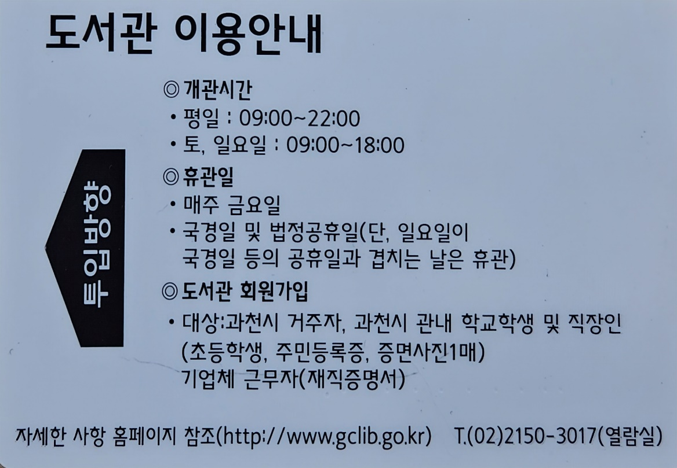
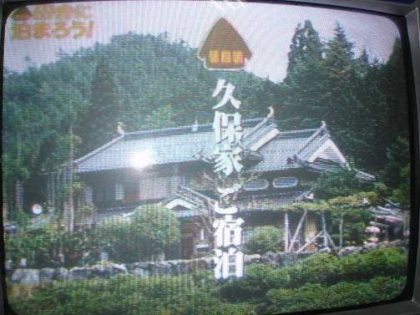
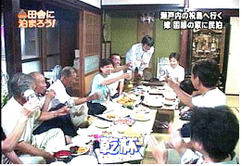
4-2. 생활 속 ESG
- 24 -
생활 속 ESG는 거창하지 않다
생활 속 ESG는 범지구적, 범사회적 캠페인이며 일상 생활 속에서 우리가 ESG의 관점에서 생각하여 실천하면 된다.
사진 1(재활용)
사진 2(재활용)

Slide 25
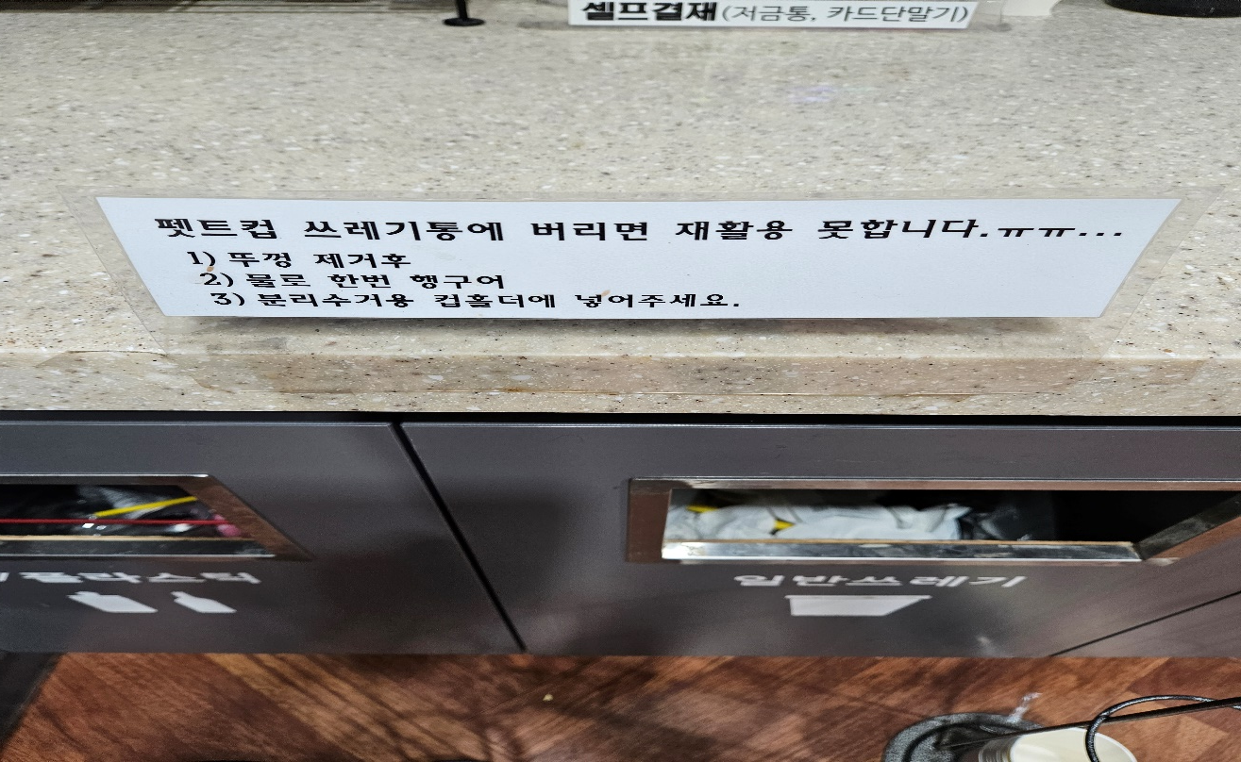
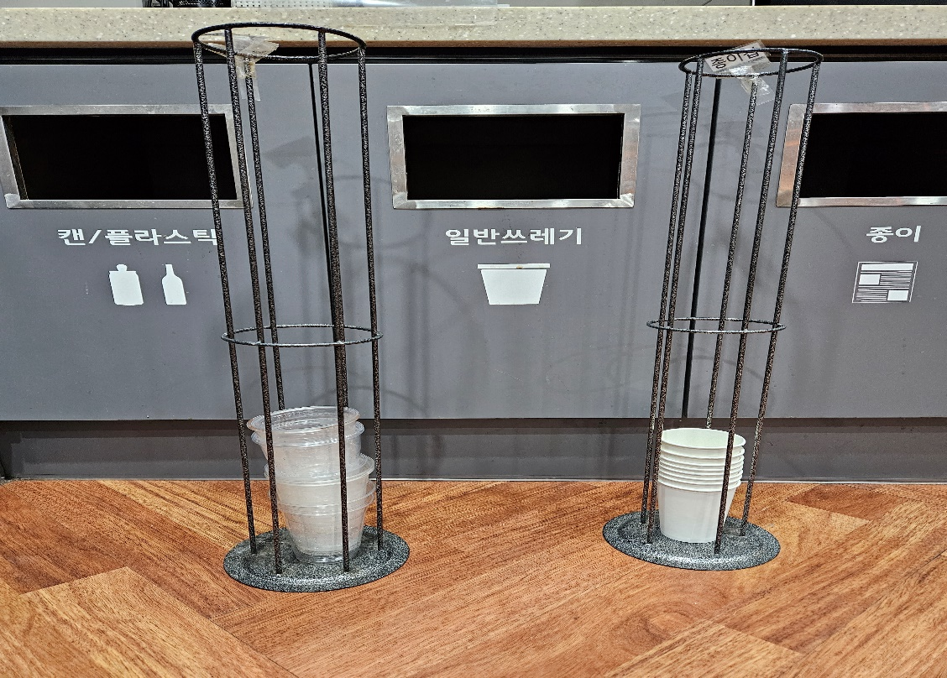
4-3. 생활 속 ESG
- 25 -
생활 속 ESG는 번거롭더라도 생활 속에서 실천하는 것이 중요하다
Even though Daily ESG looks annoying, it is important to practice ESG in our daily life.
사진 3
사진 4

Slide 26
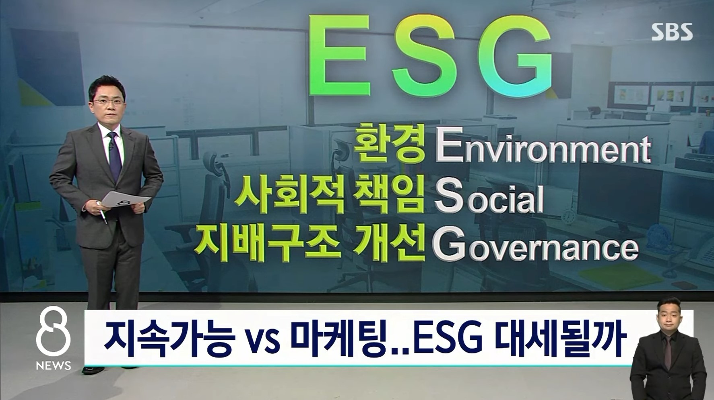
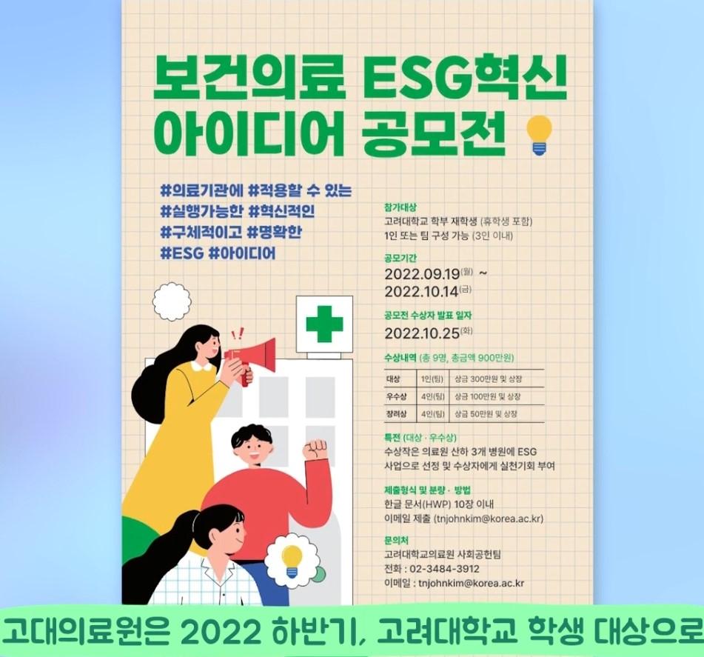
4. 생활 속 ESG 실천: 미디어
일상 속 ESG 실천에 대한 관심: 미디어
출처: SBS 2022년 6월 5일 뉴스, 유투브 채널 캡쳐

Slide 27
4. 생활 속 ESG 실천: 공모전
일상 속 ESG 실천을 위한 공모전: 고려대학교
출처: 고대의료원 ESG 공모전 유투브 채널 캡쳐

Slide 28
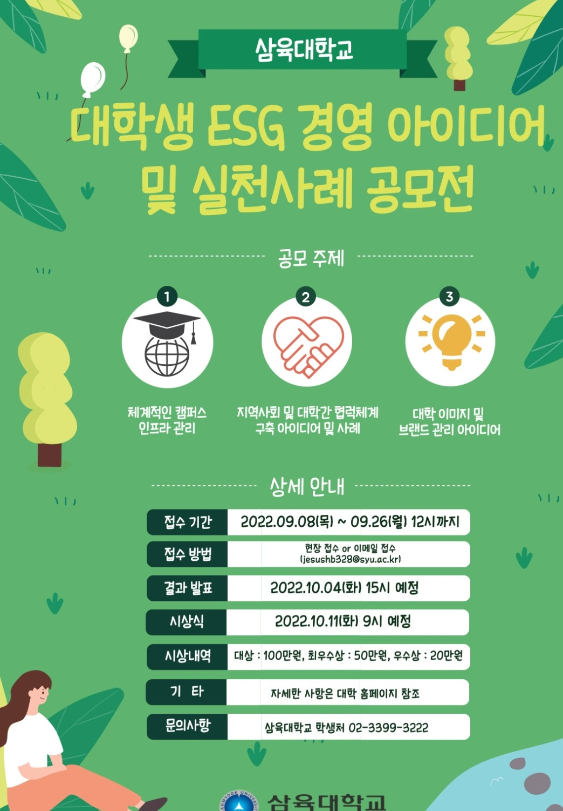
4. 생활 속 ESG 실천: 공모전
대학생 ESG 경영 아이디어 및 실천사례 공모전: 삼육대학교
출처: 삼육대학교 ESG 공모전 포스터

Slide 29
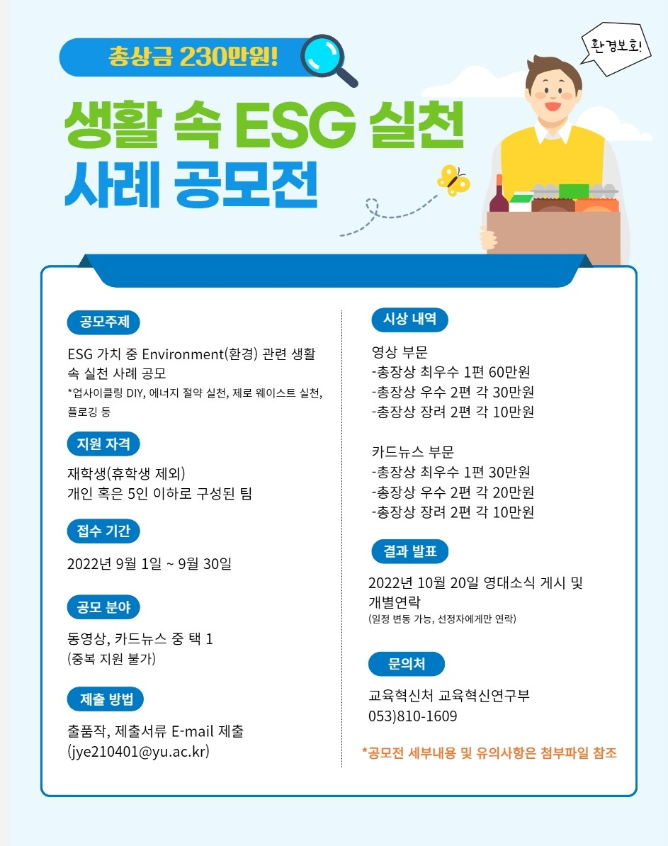
4. 생활 속 ESG 실천: 공모전
대학생 ESG 경영 아이디어 및 실천사례 공모전: 영남대학교
출처: 영남대학교 ESG 공모전 포스터

Slide 30
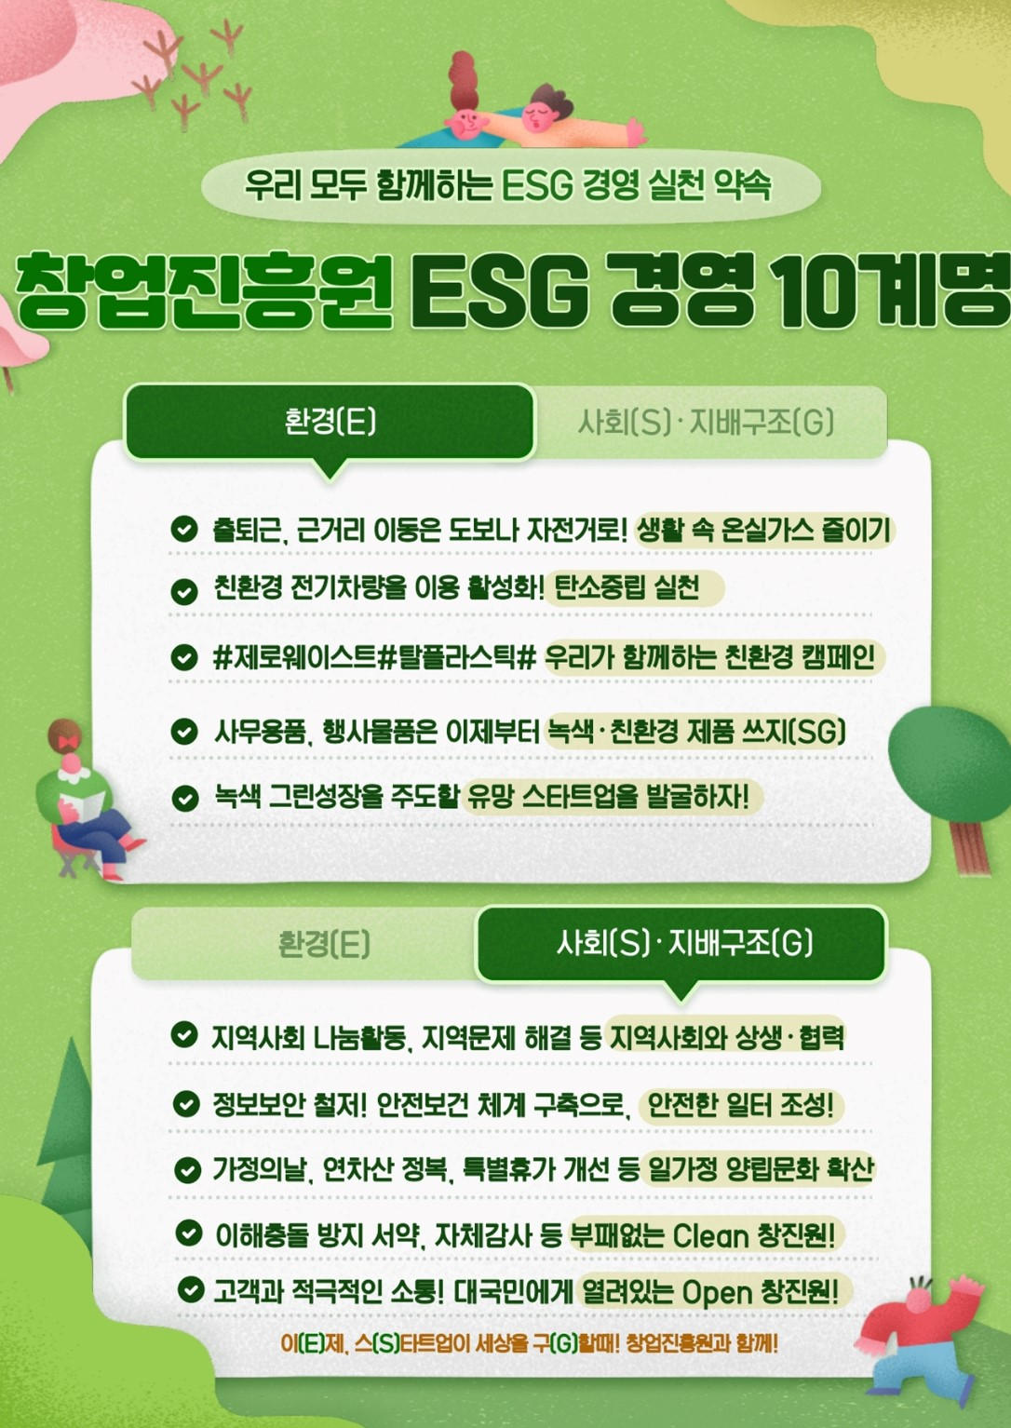
4. 생활 속 ESG 실천: 창업진흥원
생활 속 ESG 실천을 위한 창업진흥원의 ESG 경영 10계명
출처: 창업진흥원 ESG 경영 10계명, 인터넷 자료 캡쳐

Slide 31
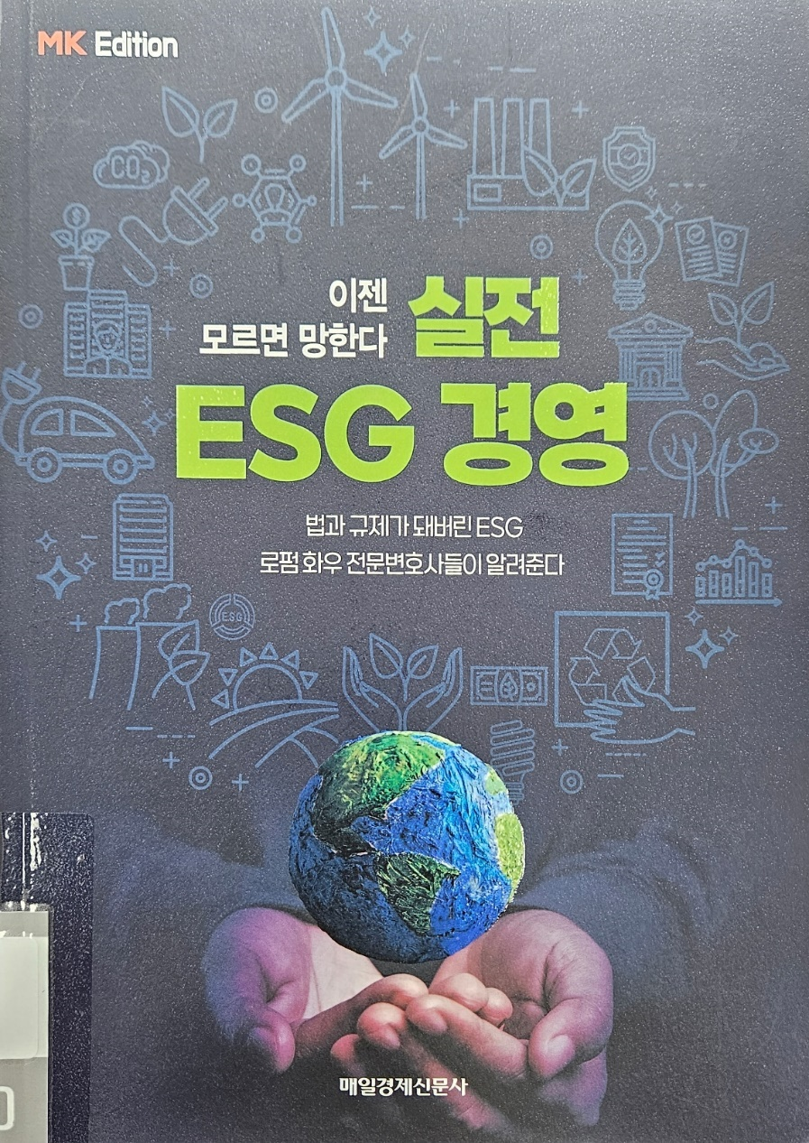
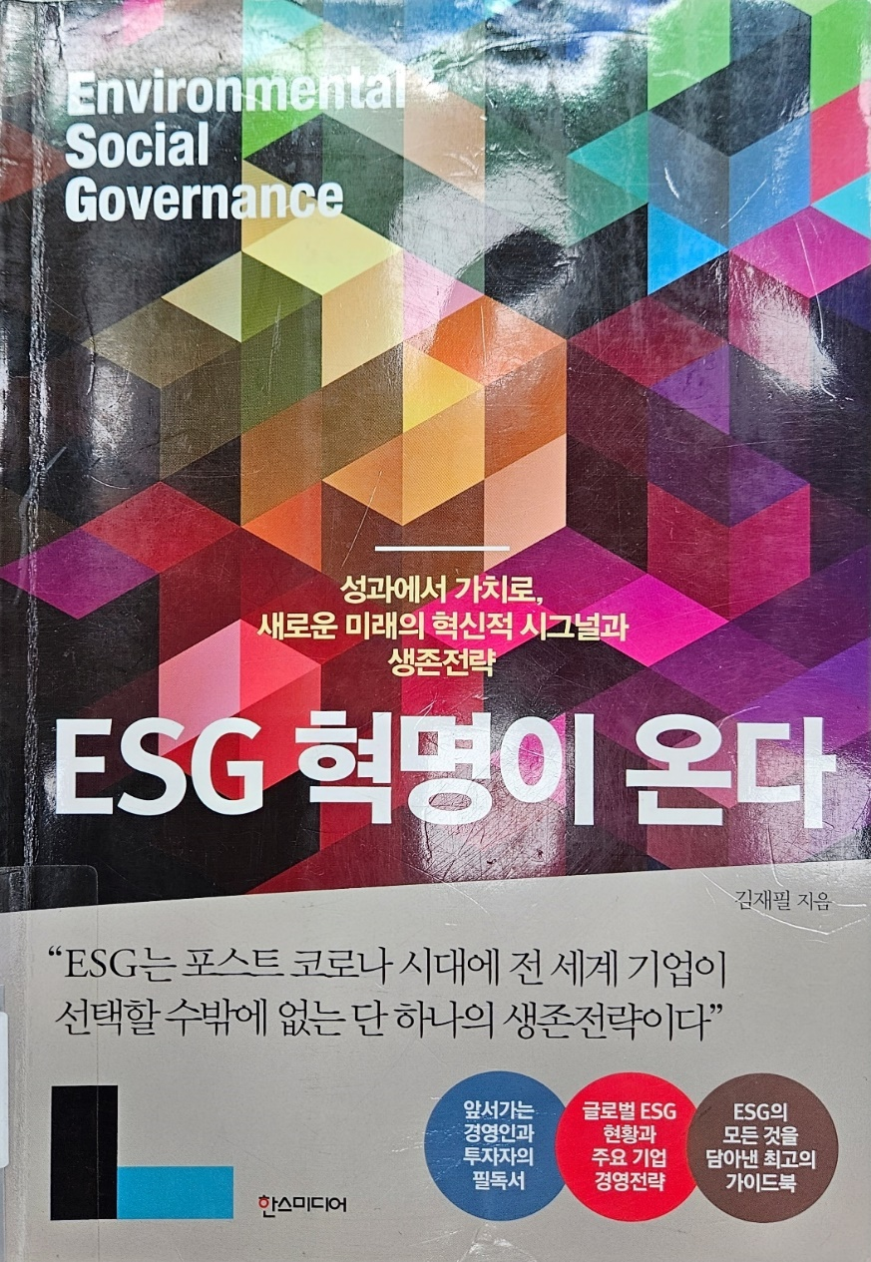
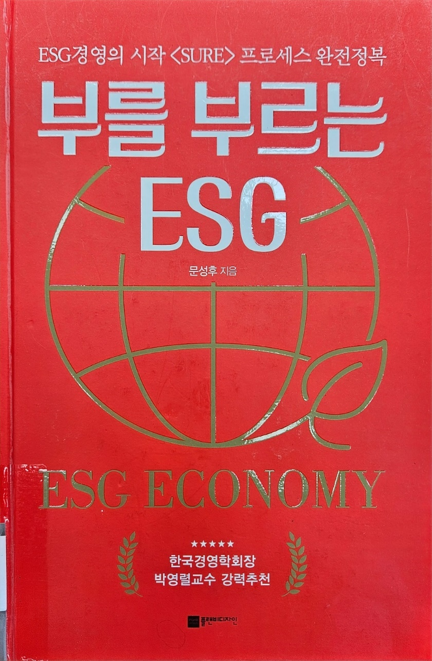


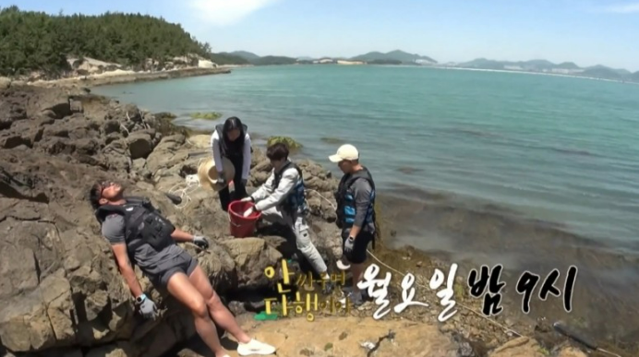




ESG 참고서적 1
- 31 -
미디어에 불고 있는 녹색바람
웰빙, 건강에 대한 관심이 고조되면서, TV에서 농촌 배경의 프로그램까지 녹색바람 반영
- 허섬세월, 삼시세끼, 안싸우면 다행이야, 나는 자연인이다, 아빠어디가, 6시 내 고향, 생로병사의 비밀 등

Slide 32
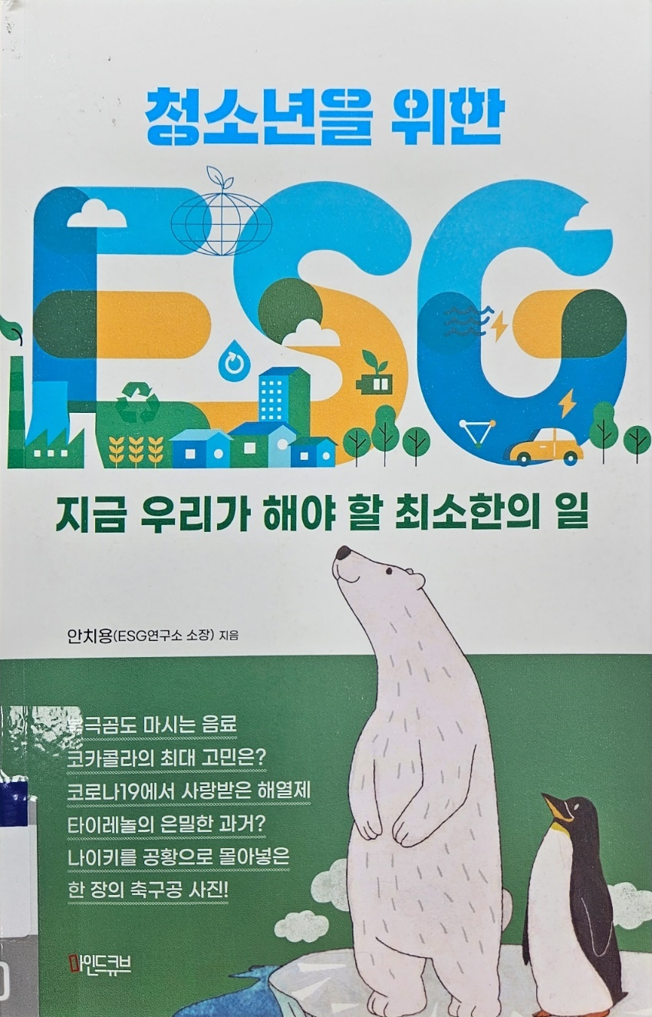
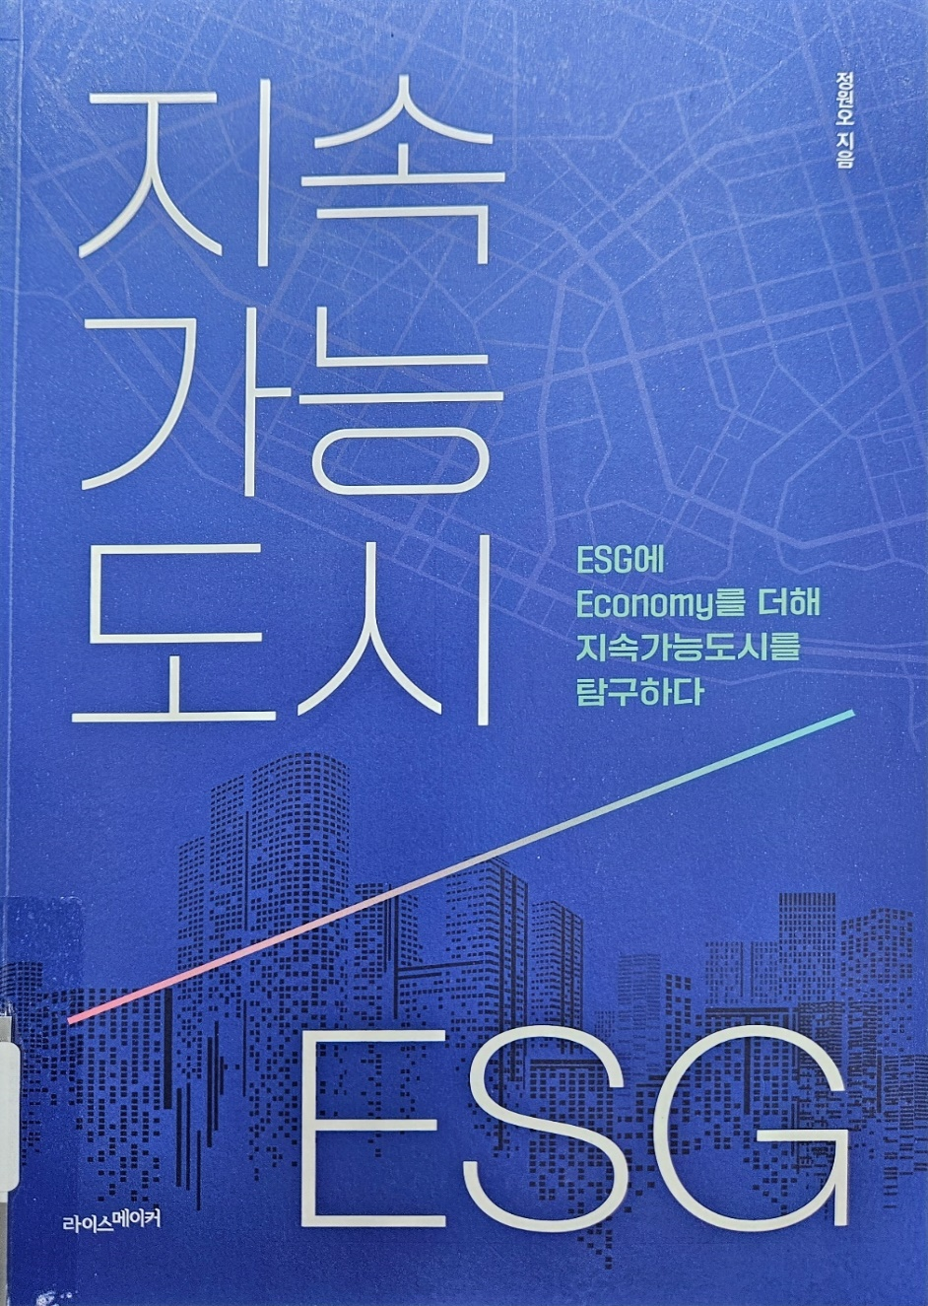
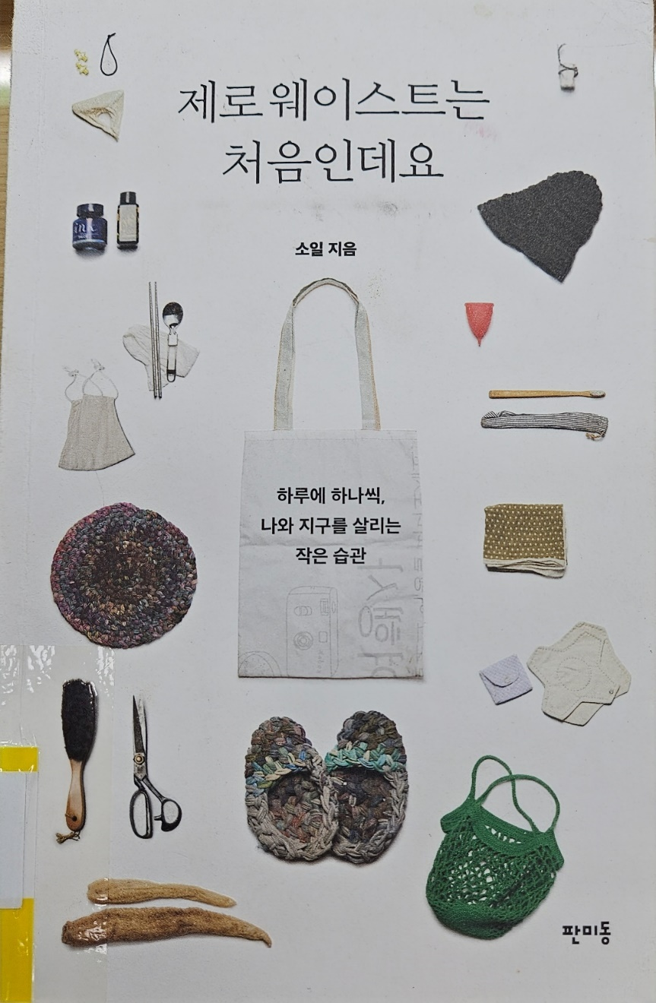
ESG 참고서적 2
- 32 -
미디어에 불고 있는 녹색바람
웰빙, 건강에 대한 관심이 고조되면서, TV에서 농촌 배경의 프로그램까지 녹색바람 반영
- 허섬세월, 삼시세끼, 안싸우면 다행이야, 나는 자연인이다, 아빠어디가, 6시 내 고향, 생로병사의 비밀 등

Slide 33
학 습 정 리
1. ESG의 뜻을 알아보고 정의를 이해하였다.
2. ESG의 개념에 대해서 이해하였다.
3. EU의 ESG에 대해서 이해하였다.
4. 일상 생활 속에서 실천이 중요한 생활 속 ESG를 이해하였다.

Slide 34

끝까지 경청해 주셔서 감사 드립니다.

